Slide 1
МИНОБРНАУКИ России
ФЕДЕРАЛЬНОЕ ГОСУДАРСТВЕННОЕ
БЮДЖЕТНОЕ ОБРАЗОВАТЕЛЬНОЕ УЧРЕЖДЕНИЕ
ВЫСШЕГО ОБРАЗОВАНИЯ
«ОРЕНБУРГСКИЙ ГОСУДАРСТВЕННЫЙ УНИВЕРСИТЕТ»
(ОГУ)
Химико-биологический факультет
Кафедра биохимии и микробиологии
Лекция №7
«Законы термодинамики. Понятие энтропии и энтальпии»
Подготовила: к.м.н.,
доцент Науменко О. А.

Slide 2
План:
1. Первый закон термодинамики .
2. Закон Гесса
3. Второй закон термодинамики
4. Характеристические функции ТС

Slide 3
1 Первый закон термодинамики
Первый закон термодинамики: энергия в ТС не может быть получена из ничего и не может быть уничтожена, а может только превращаться из одного вида в другой.
ΔU = A + Q,
где ΔU – изменение энергии ТС;
А - работа ТС;
Q – теплота ТС
В случае ТП, когда изменение энергии системы ΔU = 0,
то A = - Q, отсюда невозможность создания вечного двигателя первого рода

Slide 4
2 Закон Гесса
Теплота превращения в ТС не зависит от пути протекания ТП
Н = U + PV,
U- внутренняя энергия ТС;
Р – давление в ТС;
V – объем ТС.
где Н - энтальпия (или теплосодержание ТС);

Slide 5
3Второй закон термодинамики
Второй закон термодинамики учитывает направление термодинамического процесса.
Невозможна реакция, дающая перенос тепла от тела с более низкой температурой к телу с более высокой температурой, поскольку изменяется энтропия:
ΔS = ΔQ / T
Работа в ТС не может быть выполнена исключительно за счет тепловой энергии ТС. Следовательно невозможно существование вечных двигателей второго порядка.

Slide 6
4 Характеристические функции ТС
Характеристической функцией называется такая функция ТС, посредством которой могут быть выражены ее свойства.
Под потенциалом понимают функцию, изменение которой связано с работой ТС. Чем выше потенциал термодинамической системы, тем выше энергия системы и тем большую потенциальную работу ТС совершит.
В термодинамике наиболее широко используют следующие характеристические функции:
1) изохорно-изотермический потенциал ТС - энергия Гельмгольца (ΔF);
2) изобарно-изотермический потенциал ТС - энергия Гиббса (ΔG);
3) внутренняя энергия ТС (ΔU);
4) энтальпия ТС (ΔH);
5) энтропия ТС (ΔS).

Slide 7
Понятие энтальпии и энтропии
Энтальпия ΔH - это изменение теплосодержания системы при постоянном давлении и энтропии:
ΔH = TΔS + VΔP
Энтропия ΔS – это мера неупорядоченности ТС, величина, равная количеству теплоты, поступающей в ТС при постоянной температуре:
ΔS = ΔQ / T
Энергия Гельмгольца – это свободная энергия ТС, идущая на совершение полезной работы при постоянном объеме и температуре (изохорно-изотермический потенциал): F = U – TS.

Slide 8
Значение энтропии в определении обратимости ТДП
Если реакция обратимая, то ∆S постоянна (∆S=Const).
Если реакция не обратима, то ∆S – возрастает.
Если в результате необратимого процесса в изолированной термодинамической системе наступает равновесное состояние - это значит, что энтропия системы достигает максимального значения (∆S=max).
Вывод: Изменение энтропии определяет направление термоди-намического процесса и условия термодинамического равно-весия.

Slide 9
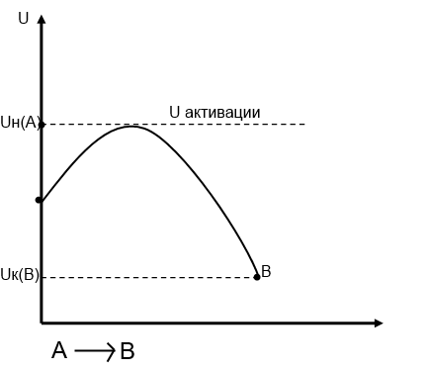
Закон Гиббса
Энергия Гиббса – это свободная энергия ТС, идущая на совершение системой полезной работы при постоянном давлении и температуре (изобарно-изотермический потенциал): G = H – TS
G = H – TS
Для того, чтобы вещество А В, необходима энергия активации.

Slide 10
Энергия активации
Энергия активации – это такая энергия, которой должна обладать молекула вещества, чтобы перейти в активное состояние. Пока нет энергии активации, нет превращения и не идет ХФР.
Разница между U начальной и U конечной называется свободной энергией системы, идущей на совершение полезной работы или энергией Гиббса:
G = H – TS

Slide 11
Спасибо за внимание!

